Slide 1
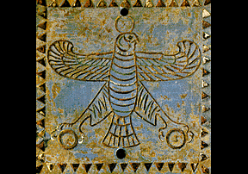
145
فارس
د. ريك جريفيث • مؤسسة الدراسات اللاهوتية الأردنية• BibleStudyDownloads.org

Slide 2
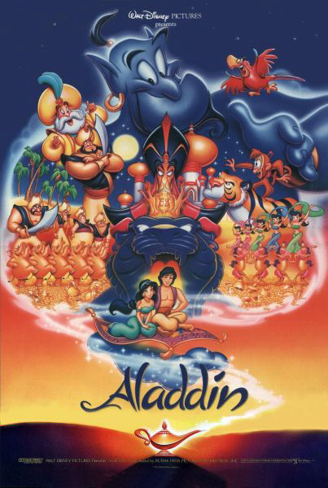

What do you think of when you think of Persia?

Slide 3
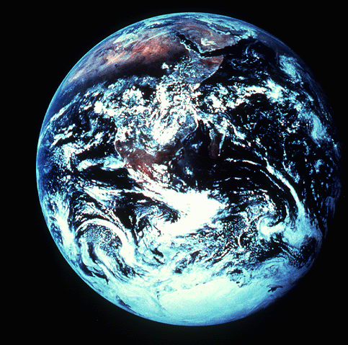

Slide 4

北极
北极海洋
欧洲
亚洲
北美地区
太平洋
大西洋
太平洋
南极洲
非洲
赤道
南美洲
大洋洲
印度洋
大洋洲
大西洋
太平洋
加勒比

Slide 5

147

Slide 6


Slide 7
تشويه الزمن
خط زمني جديد: بعد الطوفان

Slide 8
بداية فارس

Slide 9

17

Slide 10
145
عيلام
ابن سام (تك 10: 22)، اسم سامي، أعطة العيلاميون اسمهم إلى إليمايس، المنطقة التي تقع على يسار أو الضفة الشرقية لنهر دجلة، مقابل بابل بينها من الغرب وبلاد فارس من الشرق والجنوب الغربي لمادي. تسمى المنطقة أيضاً سوسيانا أو سوسيس نسبة إلى العاصمة سوسن، وقد سميت شوشن في دا 8: 2، حيث انتظر نحميا (نح 1: 1) الملك أرتحشستا، وحيث هقد أحشويروش احتفاله في زمن سفر أستير (أس 1: 2، 2: 5). ذكر دانيال نهر أولاي القريب أي إيلوسيوس اليوناني، كان هذا هو مكان البلاط الفارسي من زمن داريوس هيستاسبيس إلى الإسكندر الأكبر
* قاموس فوسيت للكتاب المقدس، حقوق الطبع والنشر لقاعدة البيانات الإلكترونية (ج) 1998 من قبل Biblesoft

Slide 11
تكوين 10: 21-32
21 وسام أبو كل بني عابر، أخو يافث الكبير، ولد له أيضاً بنون.
22 بنو سام: عيلام وأشور وأرفكشاد ولود وأرام.
23 وبنو أرام: عوص وحول وجاثر وماش.
24 وأرفكشاد ولد شالح، وشالح ولد عابر.
25 ولعابر ولد ابنان: اسم الواحد فالج لأن في أيامه قسمت الأرض، واسم أخيه يقطان.
26 ويقطان ولد: ألموداد وشالف وحضرموت ويارح
27 وهدورام وأوزال ودقلة
28 وعوبال وأبيمايل وشبا
29 وأوفير وحويلة ويوباب، جميع هؤلاء بنو يقطان.
30 وكان مسكنهم من ميشا حينما تجيء نحو سفار جبل المشرق.
31 هؤلاء بنو سام حسب قبائلهم كألسنتهم بأراضيهم حسب أممهم.
145

Slide 12
التاريخ

Slide 13
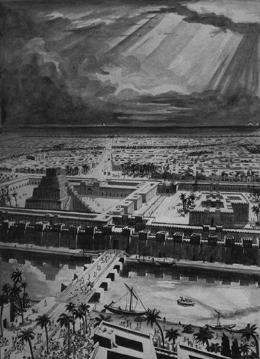
عام 539 ق.م سقطت بابل بيد الماديين والفرس، وهكذا حكم داريوس المادي في بابل.

Slide 14

إذلال بيلشاصر
رامبرانت
Notes:
In 539 BC Belshazzar denied God's sovereignty at a huge party by praising false gods while drinking from the temple goblets (5:1-4).
God hid his judgment due to Belshazzar’s pride in an unreadable wall inscription that the wise men could not decipher (5:5-9).
God helped Daniel interpret the inscription as his judgment on Belshazzar’s pride and wisdom for the humble (5:10-28).
__________
Common-403
OS-27-Daniel-124
OS-35-Habakkuk-168

Slide 15



سقوط بابل
539 ق.م
510أ
دخل الفرس تحت بوابات الماء
مدينة بابل
دانيال 5
(احتفال بيلشاصر)
Notes:
"Babylon was being besieged by the Persian army, led by Ugbaru, governor of Gutium, while Belshazzar, inside the city, was giving a great banquet for 1,000 of his nobles. Belshazzar's name means"Bel (another name for the god Marduk) has protected the king." Perhaps the banquet was given to show Belshazzar's contempt for the Persians and to allay his people's fears. Archeologists have excavated a large hall in Babylon 55 feet wide and 165 feet long that had plastered walls. Such a room would have been sufficient to house a gathering of this size. Belshazzar considered his city secure from assault because of its massive walls. Within the city were supplies that would sustain it for 20 years. Therefore the king felt he had little cause for concern."
Dwight Pentecost,"Daniel,” eds. John F. Walvoord, Roy B. Zuck and Dallas Theological Seminary, The Bible Knowledge Commentary: An Exposition of the Scriptures (Wheaton, IL: Victor Books, 1983-1985), 1:1344.
__________
Common-405
OS-27-Daniel-125
OS-35-Habakkuk-169

Slide 16
سقوط بابل (هيرودوت)
544ب
تاريخ حروب الفرس 1.191 (430 ق.م)
وضع كورش جزءً من جيشه عند النقطة التي يدخل فيها النهر إلى المدينة، وجزءً آخر في الجزء الخلفي من المكان الذي ينبع منه، مع أوامر بالزحف إلى المدينة عند مجرى النهر، في أقرب وقت لأن المياه أصبحت ضحلة بدرجة كافية.
ثم انطلق بنفسه مع الجزء غير الحربي من مضيفه، وصنع المكان الذي حفرت فيه نيتوكريس حوض النهر، حيث فعل بالضبط ما فعله سابقاً: حول نهر الفرات عبر قناة إلى الحوض، والذي كان فيه مستنقع غرق فيه النهر لدرجة أن السير الطبيعي للجدول أصبح قابلاً للبقاء.
عندئذ دخل الفرس الذين تُركوا لهذا الغرض في بابل على ضفة النهر، المجرى الذي غرق الآن حتى وصلوا في منتصف الطريق تقريباً فوق فخذ الرجل، وبالتالي دخلوا المدينة.
Notes:
Herodotus was a reputable Greek historian who recorded the unsuccessful Persian invasion of Greece and the later fall of Babylon.
__________
Common-406
OB-13-Persians-16
OS-27-Daniel-126
OS-35-Habakkuk-170

Slide 17
سقوط بابل (هيرودوت)
544ب
لو كان البابليون على علم بما كان يدور لدى كورش، أو لو لاحظوا خطرهم لما سمحوا للفرس بدخول المدينة، لكنهم كانوا سيدمرونهم تماماً؛ لأنهم كانوا سيغلقون جميع بوابات الشوارع التي على النهر، ويركبوا على الجدران على جانبي النهر، مما كان من شأنه أن يوقع العدو في فخ. ولكن حدث ما كان فقد جاء الفرس عليهم على حين غرة وأخذوا المدينة . بسبب الحجم الهائل للمكان، فإن سكان الأجزاء المركزية (كما أعلن سكان بابل) بعد فترة طويلة من أخذ الأجزاء الخارجيَّة من المدينة، لم يعرفوا شيئاً عما حدث، لكنهم كانوا يشاركون في مهرجان، استمروا في الرقص والإستمتاع حتى علموا بالوقوع في قبضة بابل
تاريخ حروب الفرس 1.191 (430 ق.م)
Notes:
The Greek historian Herodotus describes the fall of Babylon in the same manner as does Daniel 5 with a surprise attack while the Babylonians had a party or festival.
__________
Common-407
OB-13-Persians-17
OS-27-Daniel-127
OS-35-Habakkuk-171

Slide 18
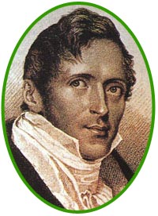
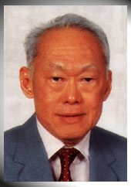
نبوات مدهشة
460
؟؟
ستامفورد رافلز ( 1819 )
لي كوان يو (1959)
هل سمعت عن رافلز الذي كتب عن لي قبل وجوده 140 سنة ( انتبهوا رجل يدعى لي سيقوم ليجعل سنغافورة بلداً مهماً
Notes:
Do you know why you did not hear of this prophecy? Because it never happened!
But what if it did? What if Raffles predicted the actual name of the founder of modern Singapore—and specified that he would rebuild the nation following World War II?
Wouldn’t that be amazing—perhaps even divinely inspired?

Slide 19
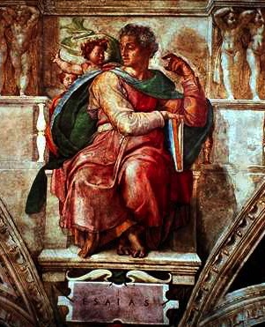
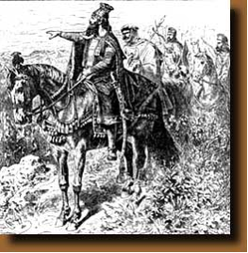
نبوات مدهشة
460
An Amazing Prophecy
41 : 25
44 : 28
45 : 1-2
45 : 13-15
أشعياء (700 ق.م)
كورش (539 ق.م )
القائل عن كورش راعيّ فكل مسرتي يتمم ويقول عن أورشليم ستبنى وللهيكل ستؤسس
إش 44 : 28
Notes:
This is what God did with Isaiah’s prediction some 160 years before Cyrus the Persian sent the Jews back from Babylon and restored Jerusalem. Cyrus not only commanded the restoration of the temple in Ezra 1:2, but he funded the effort!
Isaiah notes the victories of Cyrus but not by name in 41:2, 25, but then specifically gives the name of Cyrus SIX times in his prophecy (NLT). Look these up in your Bible:
Is. 44:28 When I say of Cyrus, ‘He is my shepherd,’
he will certainly do as I say.
He will command, ‘Rebuild Jerusalem’;
he will say, ‘Restore the Temple.’”
Is. 45:1 This is what the LORD says to Cyrus, his anointed one,
whose right hand he will empower.
Before him, mighty kings will be paralyzed with fear.
Their fortress gates will be opened,
never to shut again.
2 This is what the LORD says:
“I will go before you, Cyrus,
and level the mountains.
I will smash down gates of bronze
and cut through bars of iron.
Is. 45:13 I will raise up Cyrus to fulfill my righteous purpose,
and I will guide his actions.
He will restore my city and free my captive people—
without seeking a reward!
I, the LORD of Heaven’s Armies, have spoken!”
Is. 48:14 Have any of your idols ever told you this?
Come, all of you, and listen:
The LORD has chosen Cyrus as his ally.
He will use him to put an end to the empire of Babylon
and to destroy the Babylonian armies.
Is. 48:15 “I have said it: I am calling Cyrus!
I will send him on this errand and will help him succeed.

Slide 20
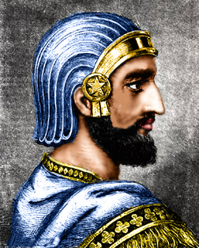
التنبؤ عن كورش
من أنهض من المشرق الذي يلاقيه النصر عند رجليه، دفع أمامه أمماً وعلى ملوك سلطه، جعلهم كالتراب بسيفه وكالقش المنذري بقوسه.
(أشعياء41: 2)

Slide 21
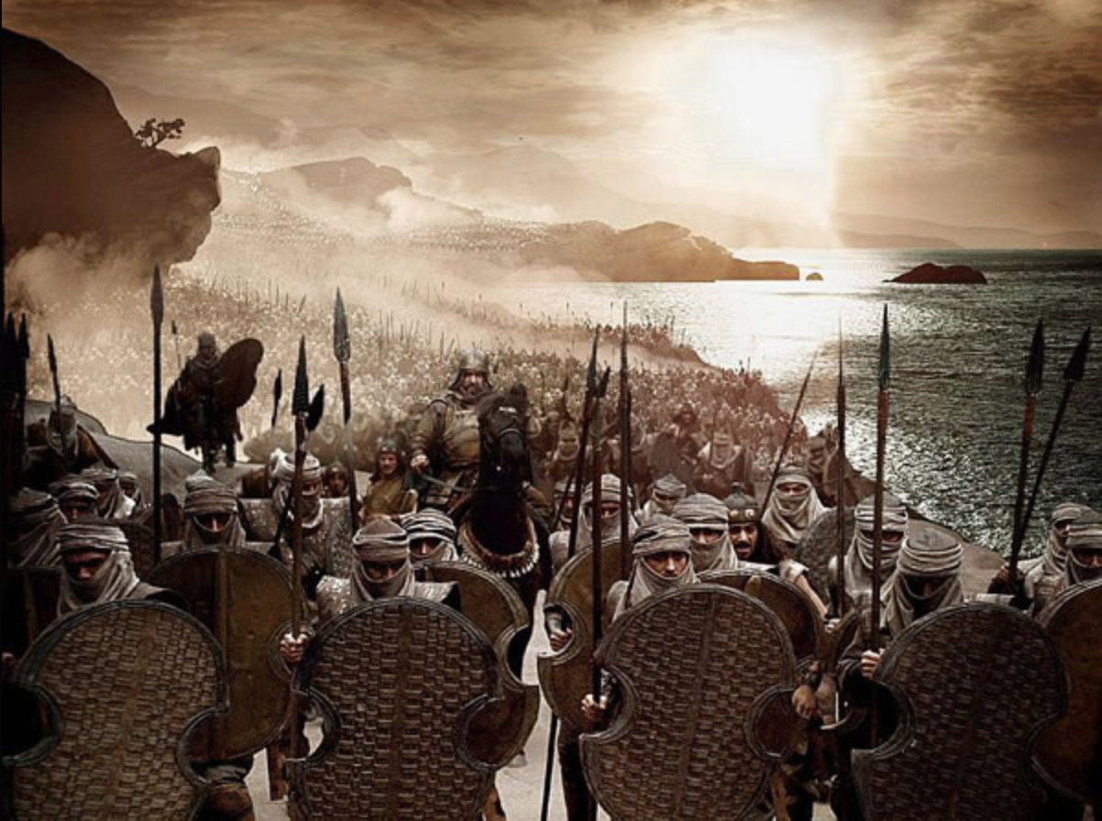
2 من أنهض من المشرق الذي يلاقيه النصر عند رجليه؟ دفع أمامه أمماً وعلى ملوك سلطه، جعلهم كالتراب بسيفه وكالقش المنذري بقوسه 3 طردهم مر سالماً في طريق لم يسلكه برجليه (أشعياء 41: 2-3)
انتقل كورش من بلد إلى آخر، منتصراً على كل ملك في طريقه، وفي حوالي عام 550 ق.م قام بتوحيد الماديين والفرس لهزيمة مملكة ليديا القوية (آسيا الصغرى) في عام 546 ق.م. وبالتوجه جنوباً إلى بابل غزا جيشه بقيادة داريوس المدينة عام 539 ق.م.

Slide 22
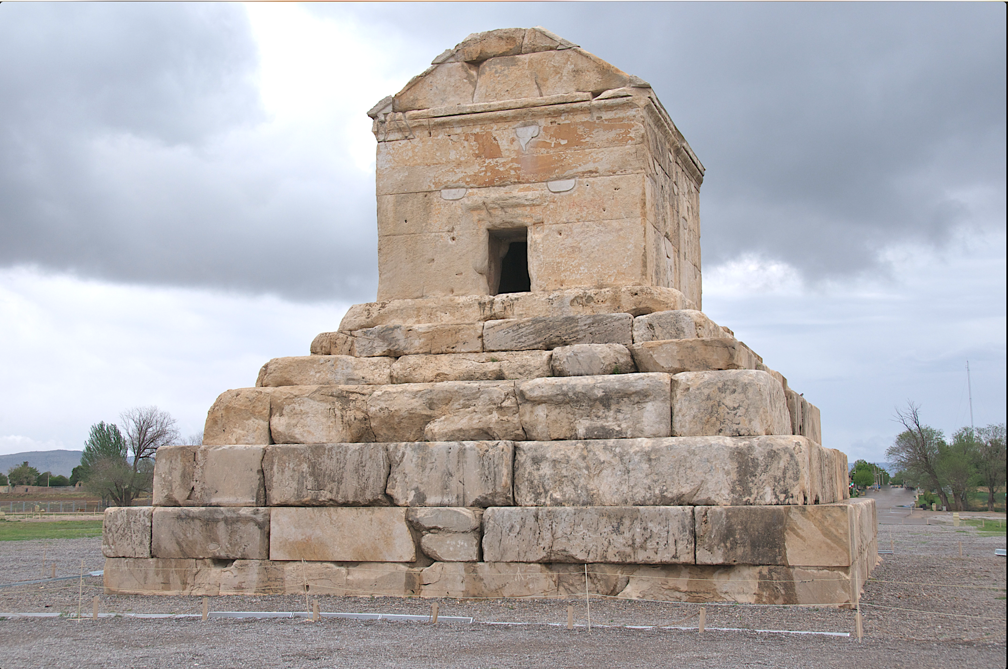
قُتل الإمبراطور في معركة متأثراً بجراح أصيب بها بسهم سام خلال حملة ضد المساجيين في آسيا الوسطى، تم إرجاع جثة كورش إلى باسارجاد في بلاد فارس؛ وتتكون مقبرته التي لا تزال موجودة من غرفة واحدة مبنية على مسار أساس من ست درجات.
وتم وضع الجثة في تابوت ذهبي وحمل القبر النقش. ويعتبر أحد أكثر زعماء العالم احتراماً حتى الآن. كان يقاتل دائماً جنباً إلى جنب مع جنوده ولم يتركهم بمفردهم في ساحة المعركة.
قبر كورش العظيم

Slide 23
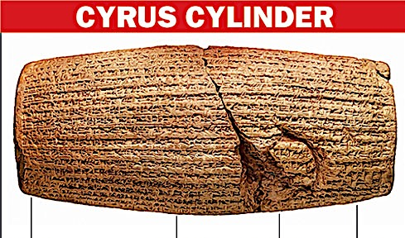
أسطوانة كورش
أنا كورش ملك العالم، الملك العظيم، الملك الشرعي، ملك بابل، ملك سومر وأكاد، ملك الحواف الأربعة (الأرض)، ابن قمبيز، الملك العظيم، ملك أنشان، سليل تيسبيس، الملك العظيم، ملك آنشان، العائلة (التي) دائمًا (تمارس) الملكية.
ماذا: أسطوانة من الطين، مقاس 22.5 سم × 10 سم، منقوش عليها أول ميثاق معروف لحقوق الإنسان في العالم
العصور القديمة: 539 ق.م. عندما غزا الإمبراطور الفارسي كورش بابل
المحتويات: حرية العبادة للجميع، والدعوة إلى إعادة المبعدين إلى وطنهم
المكان: متحف لندن

Slide 24

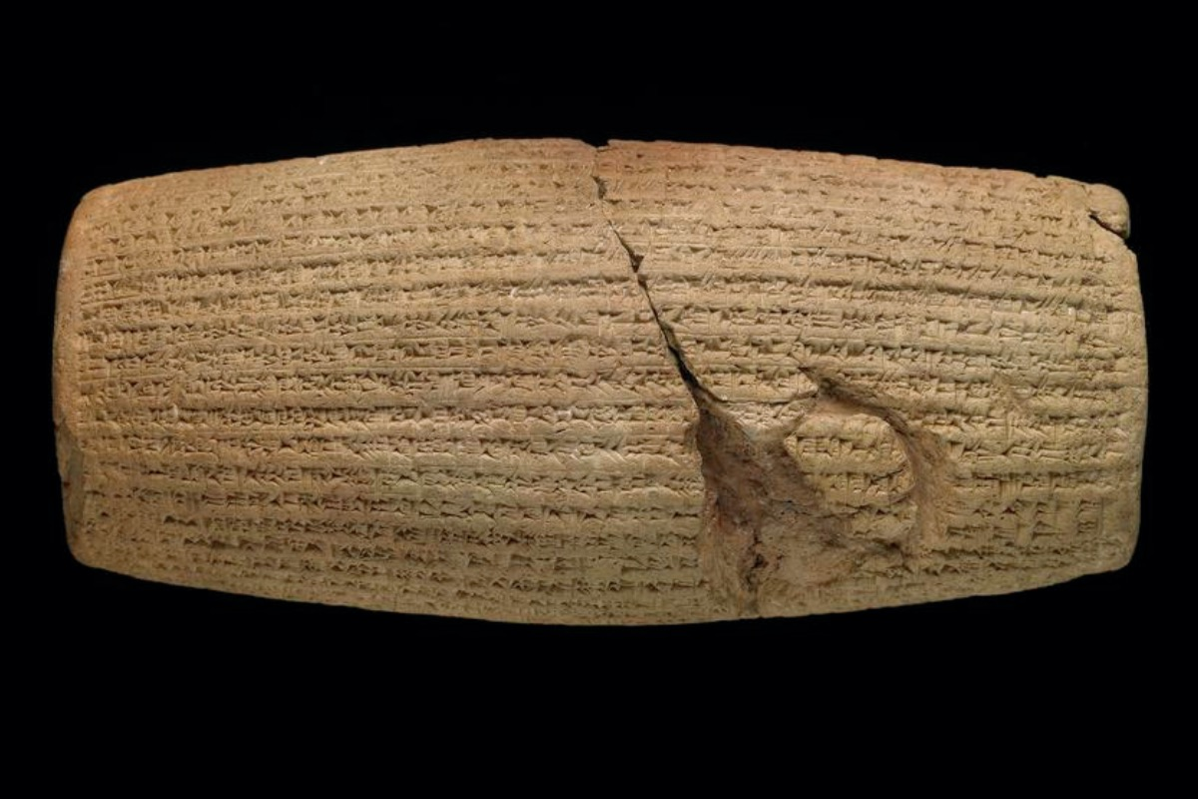
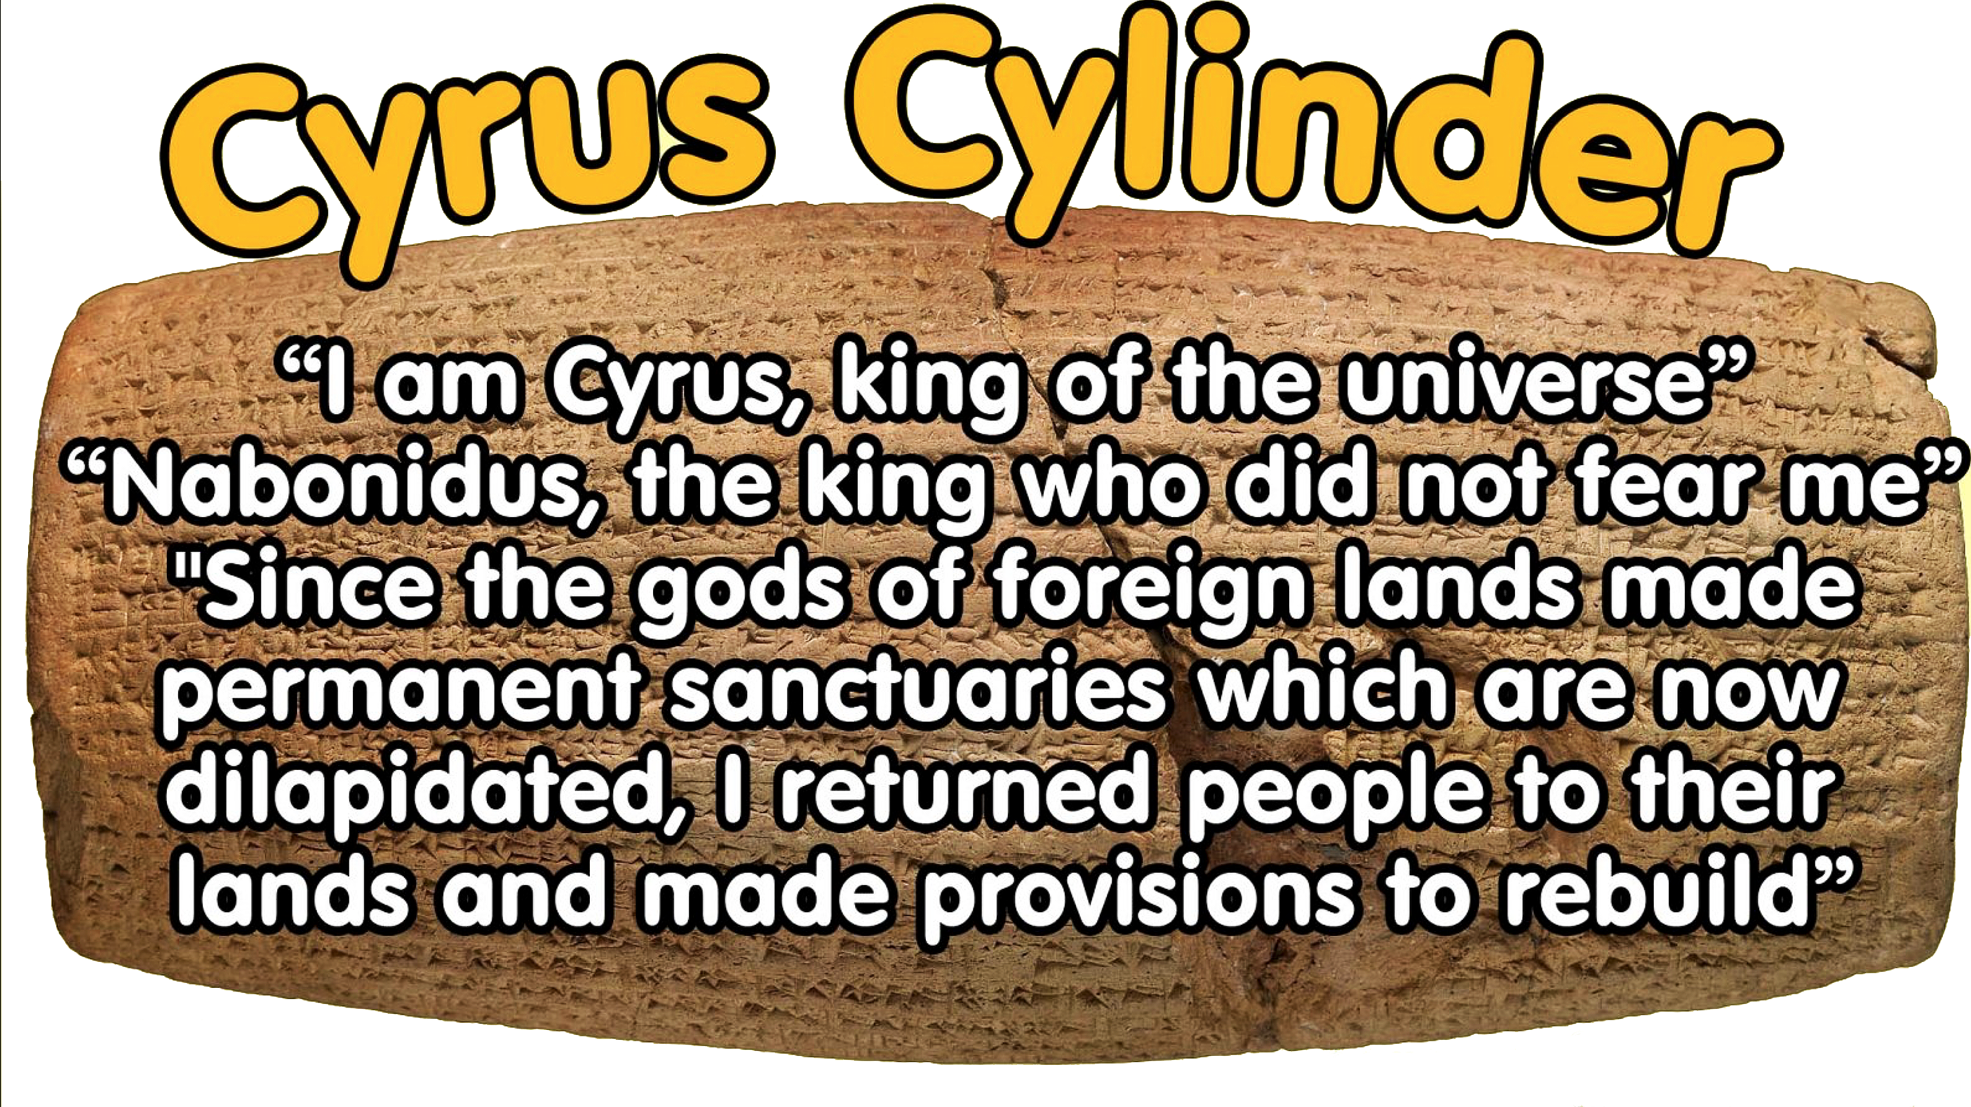
سياسات كورش العظيم
كوري العظيمة
أنا كورش ملك الكون
نابونيدوس الملك الذي لم يخاف مني.
وبما أن آلهة الأراضي الأجنبية
أنشأت ملاذات دائمة أصبحت الآن متداعية،
فقد أعدت الناس إلى أراضيهم
وخصصت المؤن لإعادة البناء.
Notes:
This small cylinder details the priorities of Cyrus the Great.

Slide 25
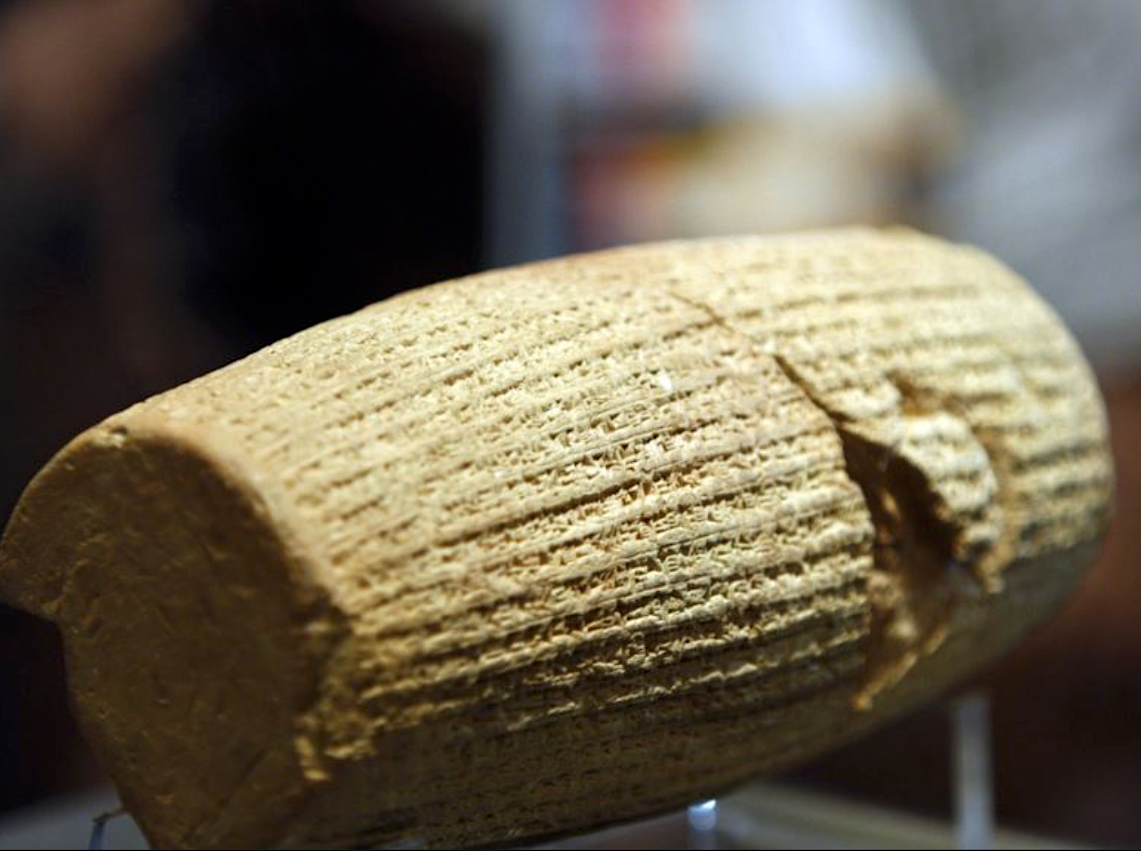
الآن بعد أن وضعت تاج مملكة فارس وبابل وأمم الجهات الأربع على رأسي بعون الله، أعلن أنني سأحترم تقاليد وعادات وأديان شعوب إمبراطوريتي ولن أدع أبداً،
أي من حكامي ومرؤوسي ينظرون إليهم بازدراء أو يهينونهم طالما أنا حي. من الآن فصاعداً وإلى أن يمنحني الله نعمة المملكة، لن أفرض ملكي على أي دولة، ولكل منهم الحرية في قبوله وإذا رفضه، فلن أقرر أبداً الحرب من أجل الحكم، حتى أصبح ملكاً لفارس وبابل وأمم الجهات الأربعة، لن أسمح لأحد أن يظلم أحداً، وإذا حدث ذلك فسوف أستعيد حقه وأعاقب الظالم.
وحتى أصبح الملك لن أسمح أبداً لأي شخص، بالإستيلاء على ممتلكات الآخرين المنقولة والأرضية بالقوة أودون تعويض. [بينما] أنا على قيد الحياة سأمنع العمل القسري غير مدفوع الأجر، واليوم أعلن أن كل شخص حر في اختيار دينه، يتمتع الناس بحرية العيش في جميع المناطق وشغل وظيفة بشرط ألا ينتهكوا أبداً حقوق الآخرين. لا يمكن معاقبة أي شخص على أخطاء أقاربه، أنا أمنع العبودية والحكام والمرؤوسون ملتزمون بحظر تبادل الرجال والنساء كعبيد داخل مناطق حكمهم، يجب إبادة مثل هذه التقاليد في جميع أنحاء العالم، وأسأل الله أن يوفقني في أداء التزاماتي تجاه أمم فارس وبابل وذوي الجهات الأربعة.

Slide 26
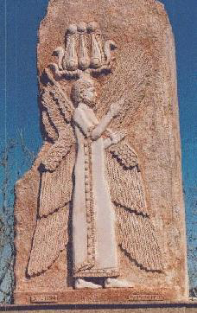
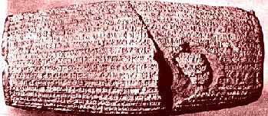
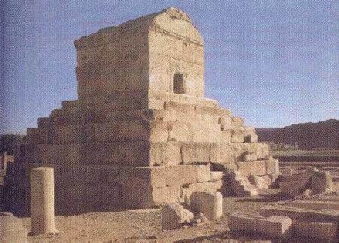
كورش الثاني (559-530)

Slide 27

The Persian Empire
خارطة الإمبراطورية الفارسية
317
باري ج. بيتزل، أطلس مودي لأراضي الكتاب المقدس، 150-51
^{شوشن}
الإمبراطورية الفارسية في القرن الخامس قبل الميلاد امتدت من الهند والحبشة (أس 1: 1)
حدود الإمبراطورية التي أسسها كورش الثاني ووسعها داريوس الأول امتدت من اليونان إلى الهند
Notes:
The Jews needed to renew their commitment to God based on his commitment to them over the ages. Yet they also needed to see God working in their lives right then as they lived outside the land of Israel.
Cyrus ruled over an absolutely ENORMOUS kingdom that eventually stretched from Greece in the west and India in the east. From his capital at Susa he had control over 127 provinces! God moved his heart to initiate a return to the land not only for the Jews but for other conquered peoples—as long as they would pray for the welfare of the king and his sons.
__________________
OS-15-Ezra-50, 82
OS-17-Esther-82
OS-27-Daniel-342

Slide 28
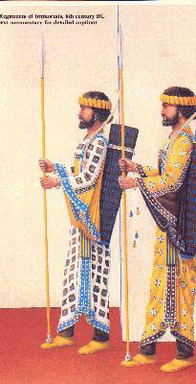

Slide 29
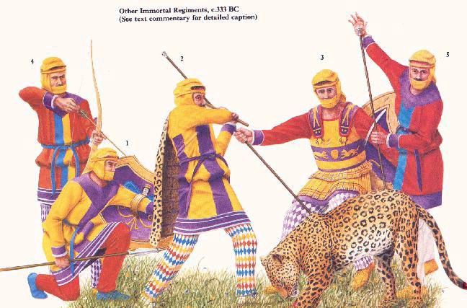
الأفواج الخالدة، 331 ق.م

Slide 30
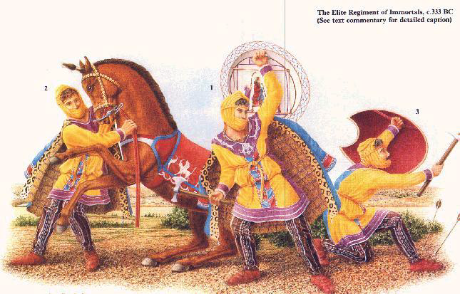
فوج النخبة من الخالدين، 333 ق.م

Slide 31
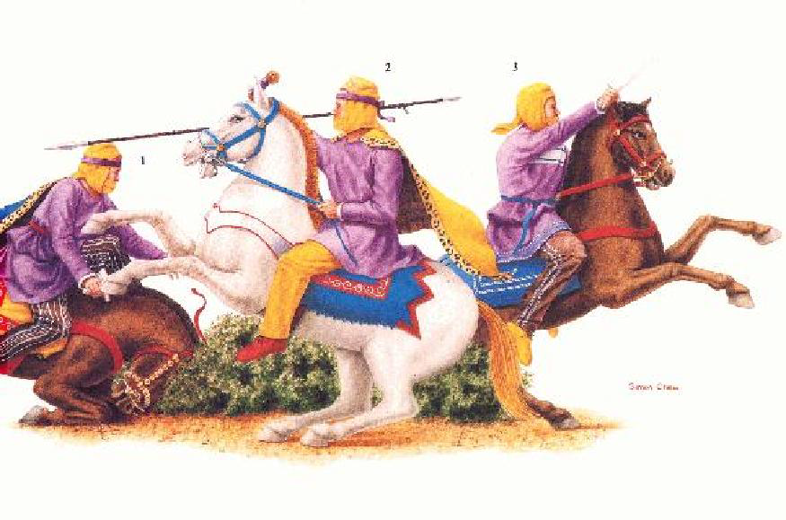
سلاح الفرسان الوطني الفارسي في إسوس، 333 ق.م

Slide 32
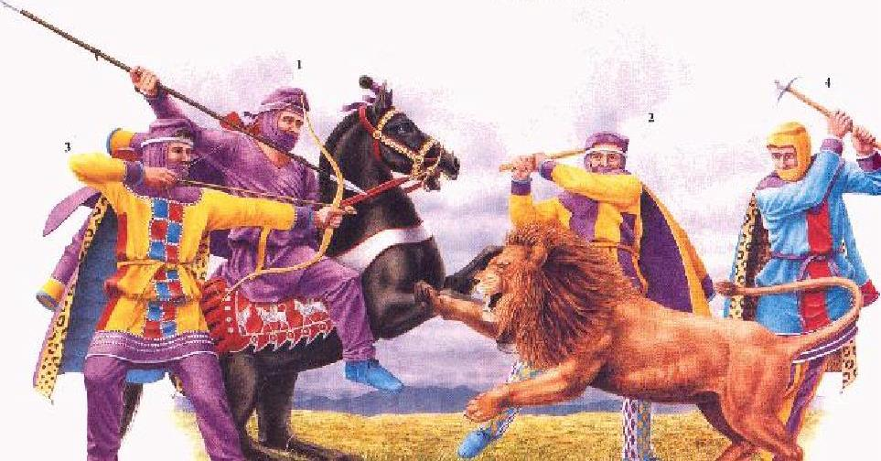
الجيش الصيدوني، 333 ق.م
1: الملك أبدالونيموس
2. حامل الرمح الملكي الصيدوني
3. مدير خزانة صيدا
4. القائد الفارسي
Notes:
Wikipediahttps://en.wikipedia.org › wiki › Abdalonymus
Abdalonymus was a Phoenician botanist and gardener of royal descent, who became King of Sidon under Alexander the Great in 332 BC. Abdalonymus.

Slide 33
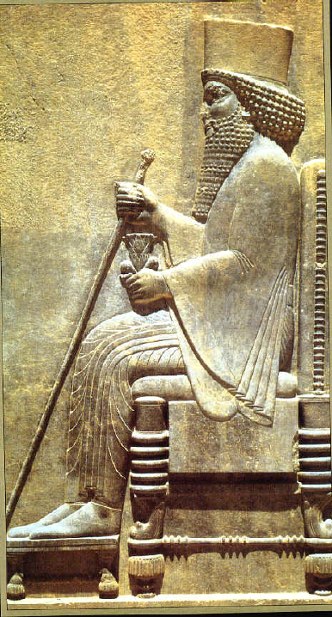
146
داريوس
العظيم
(521-486 ق.م)

Slide 34
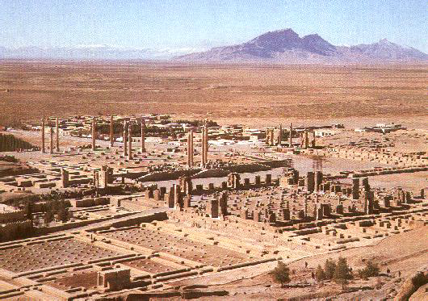
بقايا برسبوليس

Slide 35
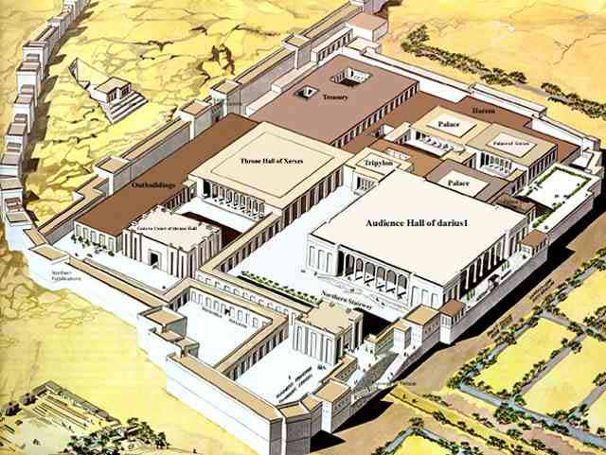

Slide 36
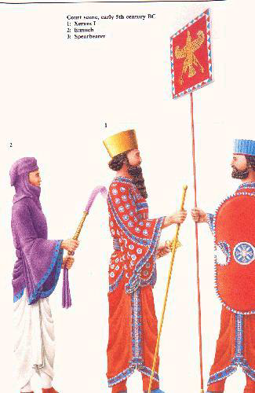
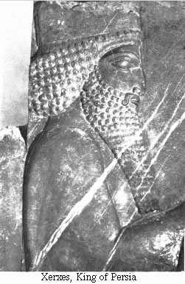
أحشويروش فارس

Slide 37
اللغة والأدب
148

Slide 38
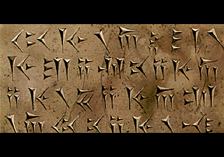
148
تخبرنا أسطوانة كورش عن حدثين مهمين:
الإنتصار على بابل (دا 5: 30-31)
رجوع الشعوب إلى أراضيها (عز 1: 1-3)

Slide 39
الفن والعمارة

Slide 40
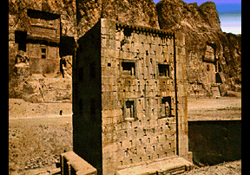
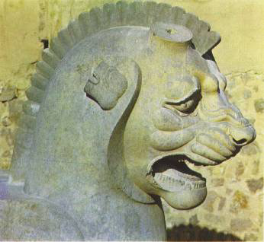
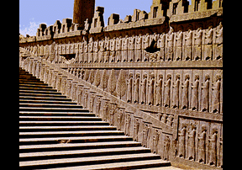
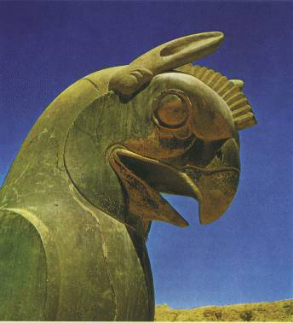

Slide 41
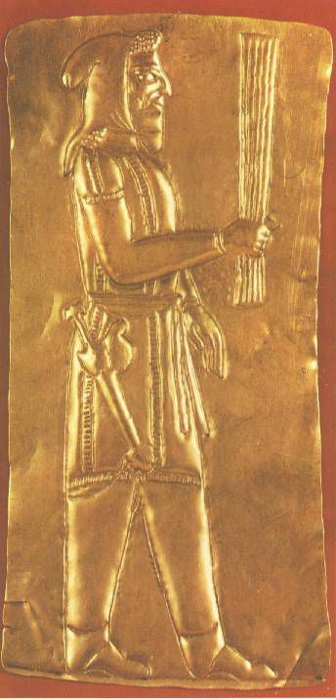
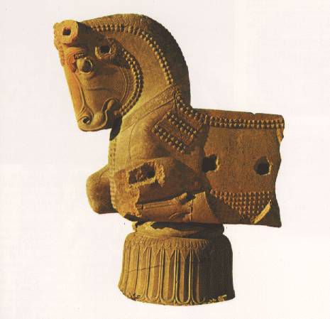
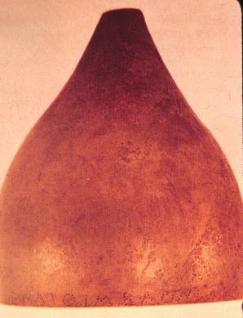
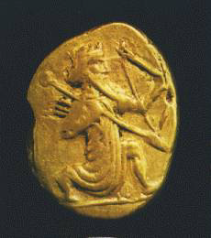

Slide 42
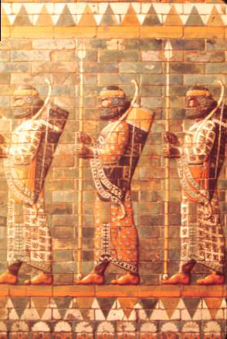
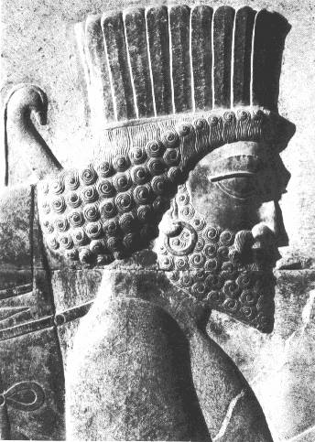
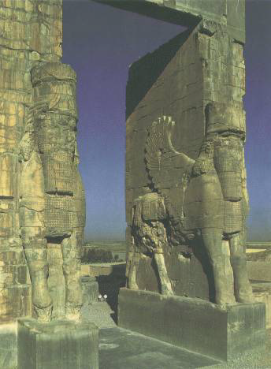
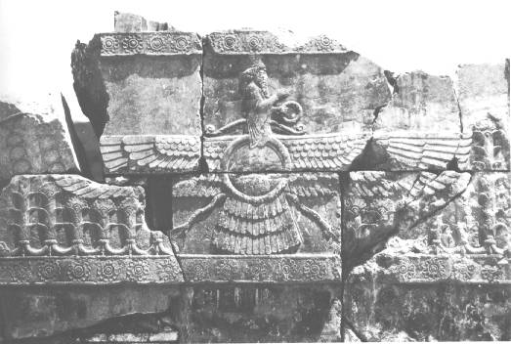

Slide 43
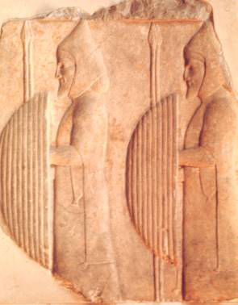
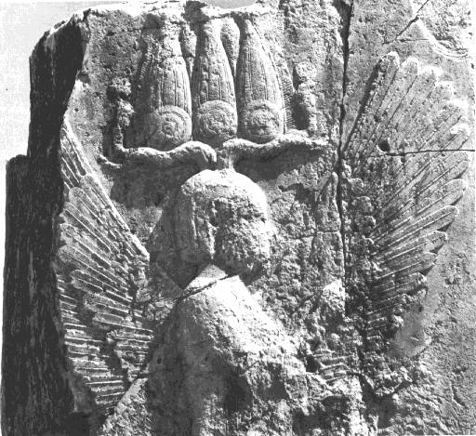
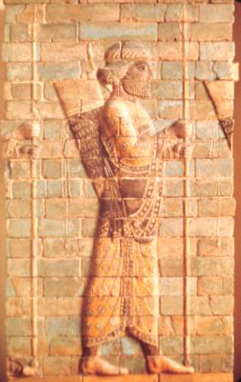
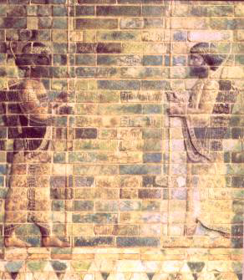
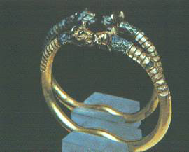

Slide 44
ماذا يقول الكتاب المقدس عن
فارس؟

Slide 45
فارس هي إمبراطورية امتدت من الهند إلى أثيوبيا إذ تتكون من مائة وسبعة وعشرون كورة أس 1: 1، دا 6: 1. لديها حكومة مقيدة بالمحدوديات الدستورية أس 8: 8، دا 6: 8-12، وقد تم تزويد الحكومات البلدية في البلاد بحكام مزدوجين نح 3: 9، 12، 16-18. ويتم استشارة الأمراء في أمور الإدارة دا 6: 1-7 أما عن مكانة المرأة فقد جلست الملكة على العرش مع الملك نح 2: 6 وقد تم طلاق الملكة وشتي لرفضها المثول أمام مستشاري الملك أس 1: 10-22، 2: 4، إسرائيل مسبية في 2 أخ 36: 20 وثد تم التنبؤ يالسبي هو 13: 16 كان رجال من جيش صور حز 27: 10 كانوا حكاماً لدى أحشويروش أس 1: 3 وداريوس دا 5: 31، 6، 9: 1 وأرتحشستا عز 4: 7-24 وأرتحشستا الثاني عز 7، نح 2، 5: 14 وكورش 2 أخ 36: 22-23، عز 1، 3: 7، 4: 3، 5: 13، 14، 17، 6: 3، أش 41: 2-3، 44: 28، 45: 1-4، 13، 46: 11، 48: 14-15 وأمراء أس 1: 14، نظام العدل عز 7: 25. نبوات بخصوص ذلك أش 13: 17، 21: 1-10، إر 49: 34-39، 51: 11-64، حز 32: 24-25، 38: 5، دا 2: 31-45، 5: 28، 7، 8، 11: 1-4

Slide 46
ملوك الفرس في التاريخ الكتابي
149
الإسم المعروف
التاريخ
ق.م
الإسم بالفارسية
الإسم الكتابي
المراجع الكتابية
كورش
539-530
كوروش
كورش
أشعياء 45، دانيال، عزرا 1-3
كامبيسيس
530-521
كامبوجيه
أحشويروش
عزرا 4-6
غواماتا
521
بيرويه دوروغي
؟
؟
داريوس الكبير
521-486
داريوش
داريوس
عزرا 5-6
زركسيس
486-465
خاشا يارشاه
أحشويروش
أستير 1-10
أرتزركسيس الأول
464-423
آرديشير ديراز داست
أرتحشستا
نحميا 1-13، عزرا 4: 7-23، 7-10

Slide 47
كيف أثر الفرس على إسرائيل؟
150

Slide 48

دارت الحياة اليهودية حول هيكل سليمان لمدة 400 سنة (959-586 ق.م)
كيف أثر الفرس على إسرائيل؟
150

Slide 49
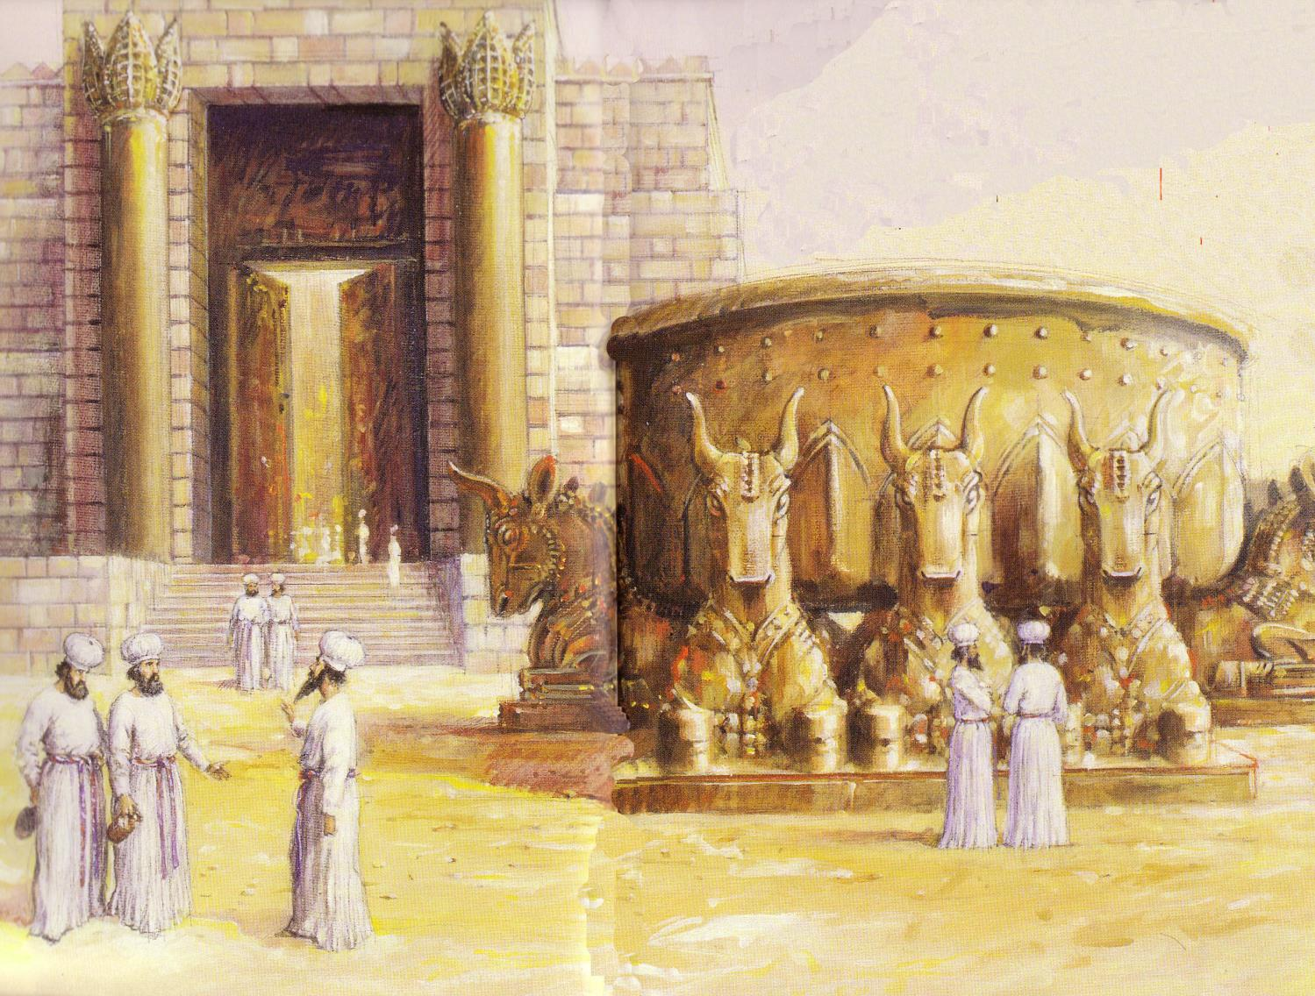
حافظ اليهود على القداسة
عند المرحضة
كيف أثر الفرس على إسرائيل؟
150
دُمِّرَ
الهيكل

Slide 50
كيف أثر الفرس على إسرائيل
150
1 وفي السنة الأولى لكورش ملك فارس عند تمام كلام الرب بفم إرميا، نبه الرب روح كورش ملك فارس، فأطلق نداء في كل مملكته وبالكتابة أيضاً قائلاً: 2 هكذا قال كورش ملك فارس: جميع ممالك الأرض دفعها لي الرب إله السماء، وهو أوصاني أن أبني له بيتاً في أورشليم التي في يهوذا 3 من منكم من كل شعبه ليكن إلهه معه، ويصعد إلى أورشليم التي في يهوذا فيبني بيت الرب إله إسرائيل، هو الإله الذي في أورشليم.
(عزرا 1: 1-3)
من بين كل الإمبراطوريات البشرية التي أثرت على شعب إسرائيل، فقد قام الفرس بعمل أمر فريد – إذ1 سمحوا برجوع شعب مملكة يهوذا الجنوبية بوصية من الله (أنظر الأعداد أعلاخ)، بعد 70 سنة من سبيهم من قبل البابليين تحت حكم الملك نبوخدنصر.

Slide 51


The Postexilic Era
560
^{فترة ما بعد السبي}
العمل على إعادة بناء الهيكل
الأنبياء
حجي
زكريا
ملاخي
605 ق.م.
586
539
536
520
516
483-473
444-425
72 سنة
آخرون
زربابل
أستير
عزرا
نحميا
ملوك فارس
كورش
داريوس
أحشويروش
أرتحشستا
Notes:
كان عصْرُ ما بَعْد السبي في الواقع ثلاث فتراتٍ زمنيَّةٍ منفصلة:
(١) إعادة بناء الهيكل بقيادة زربَّابل وحجِّي وزكريَّا على مرحلتين تحت حكْمِ كورش وداريوس.
(٢) ثمَّ إنقاذ الأمَّة من الدمار على يد أستير بعْدَ حوالي ٣٠ عامًا تحت حكم أحشويروش.
(٣) وأخيرًا، ترميم أسوار أورشليم وأبوابها (بوَّاباتها) على يد نحميا بعْدَ ٧٠ سنةً، وقد جرى الترميم في عهد الملك أرتحشستا.
The Post-Exilic Era was actually three separate periods:
(1) Temple rebuilding led by Zerubbabel, Haggai, and Zechariah in two parts under Cyrus and Darius,
(2) The saving of the nation from destruction by Esther about 30 years later under Xerxes, and
(3) The restoration of Jerusalem’s walls and gates by Nehemiah another 70 years after that under Artaxerxes.
_________
Common-321
BE-37-Haggai-15
BE-39-Malachi-21
OS-12-Kings & Prophets Charts-24
OS-15-Ezra-36
OS-16-Nehemiah-94, 156
OS-17-Esther-16, 75
OS-27-Daniel-340
OS-37-Haggai-43
OS-38-Zechariah-46, 121
OS-39-Malachi-13, 56

Slide 52

سبيين استغرق كل منهما ٧٠ سنة
560
سبي الشعب
605 ق.م.
586
539
536
516
سبي الهيكل
وتصير كل هذه الأرض خراباً ودهشاً، وتخدم هذه الشعوب ملك بابل سبعين سنة. ويكون عند تمام السبعين سنة أني أعاقب ملك بابل وتلك الأمة يقول الرب، على إثمهم وأرض الكلدانيين، وأجعلها خرباً أبدية.
(إرميا ٢٥: ١١-١٢)
Notes:
في عام 539 ق. م. في أثناء حُكْمِ داريوس، قرأ دانيال الكلام الوارد في إرميا 25: 11-12 الذي حدَّد فترة السبي بـِ 70 سنةً (605-536 ق.م.)، أو بكلماتٍ أُخرى، بعْدَ ثلاث سنواتٍ فقط (دانيال 9: 1-2). ولكن توجد طريقةٌ أُخرى للنظر إلى السبعين عامًا وهي أنَّ الهيكل كان في حالة خرابٍ من عام 586 ق. م. حتَّى 516 ق. م. وهي السنة التي اكتمل فيها بناءُ الهيكل الثاني.
لا يخبرنا إرميا بالتحديد عن السنة التي بدأ بها السبي (الذي دام 70 عامًا) والسنة التي انتهى بها.
ولكن يمكننا في الواقع تحديد ذلك بطريقتين- إمَّا أنَّه كان يقصد أنَّ سبي الشعب بدأ من سبي دانيال (605 ق. م.) إلى سنة عودة الشعب كلِّه (في عام 536 ق. م.)، وإمَّا أنَّ المقصود هو سبي الهيكل من سنة تدميره في 586 ق. م. إلى سنة إعادة بنائه في 516 ق. م.
In 539 BC under the rule of Darius, Daniel read Jeremiah 25:11-12 that limited the exile to 70 years (605-536 BC), or only three years away (9:1-2). But another way to see the 70 years is that the temple lay in ruins from 586 until 516 when the second temple was completed.
Jeremiah does not tell us the exact years that begin and end the 70-year exile.
But we can actually determine this in two ways—either the exile of the people beginning with Daniel’s deportation (605) to the people fully returning in 536, or the exile of the temple from its destruction in 586 to its rebuilding in 516.
_____________________
Common-320
BE-27-Daniel-89
ES-26-Restoration of Israel-186
OB-13-Persians-46
OS-00-OT Book Overviews-294, 755
OS-12-Kings & Prophets Charts-26
OS-12-2Kings-231
OS-14-2Chron-287
OS-15-Ezra-14
OS-Esther
OS-24-Jeremiah-53, 141
OS-27-Daniel-94, 284, 340, 361
OS-37-Haggai-9, 32
OS-Zechariah-15

Slide 53
كيف أثر الفرس على إسرائيل
أنا كورش الذي أسس الإمبراطورية الفارسية، لذلك لا تصدني من هذه الأرض الصغيرة التي تغطي جسدي.

Slide 54
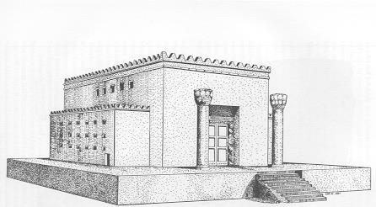
كيف أثر الفرس على إسرائيل؟
150
أ ) استرداد عبادة الهيكل.
ب) إعادة تأسيس ناموس موسى.
ت) انتعاش الحياة الإقتصادية والروحية.
ث) صعود حالة الهيكل
الهيكل الثاني - زربابل

Slide 55
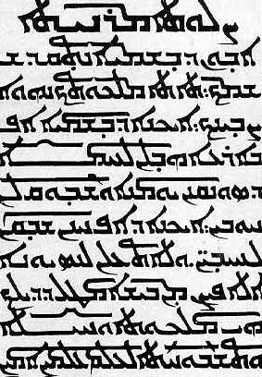
كيف أثر الفرس على إسرائيل
151
كانت الآرامية هي لغة الثقافة السامية ولغة الآباء العبرانيين وتحت حكم الفرس كانت اللغة المشتركة في منطقة الهلال الخصيب.
الصلاة الربانية باللغة الآرامية

Slide 56
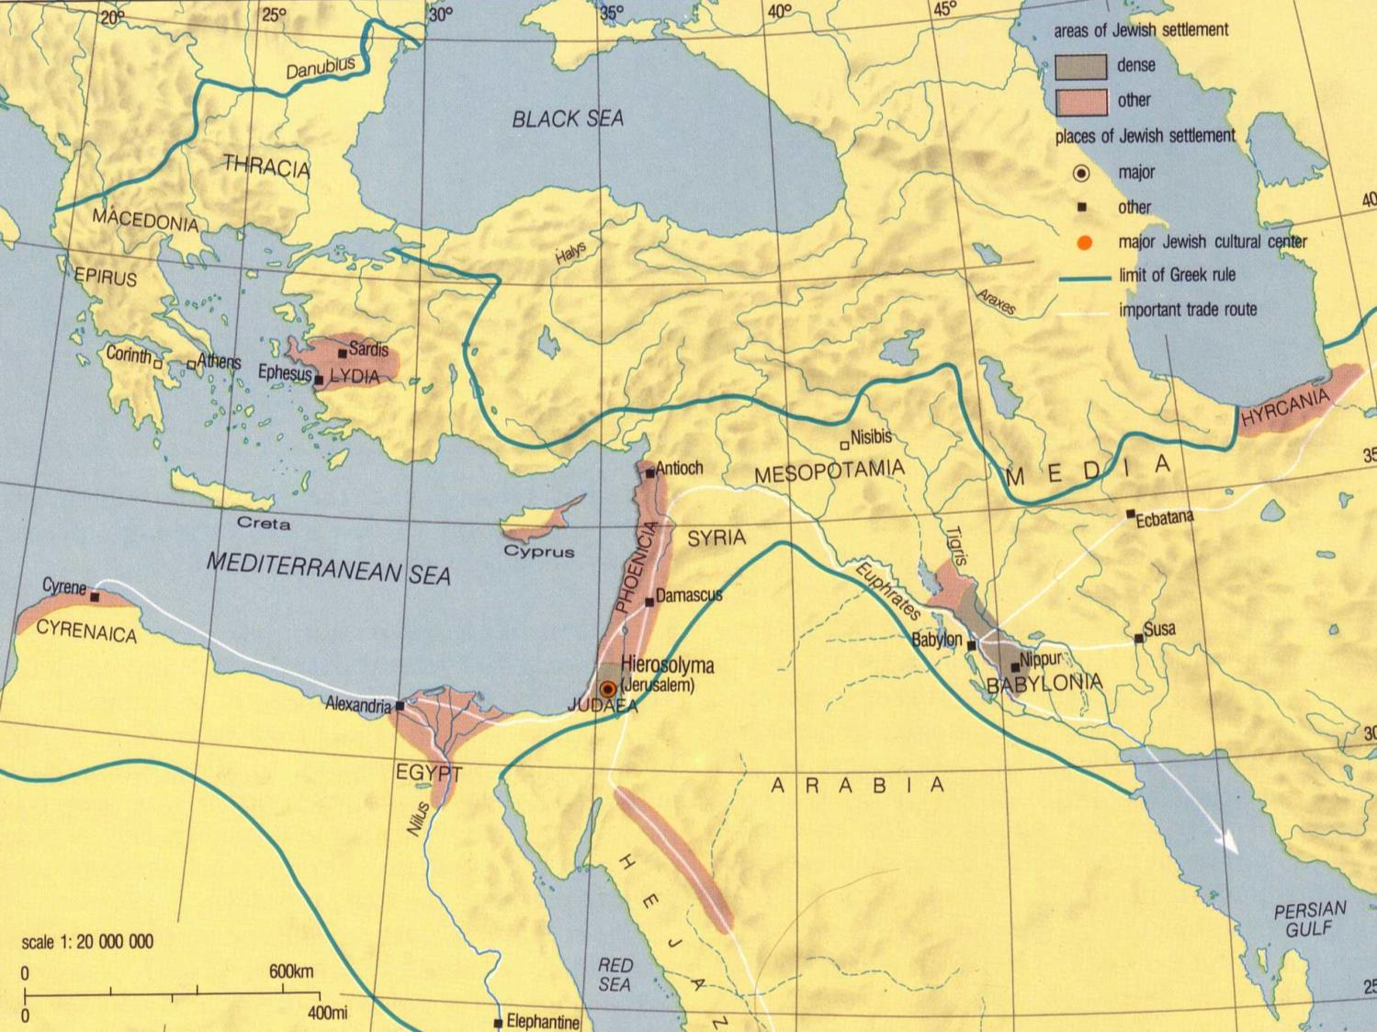
كيف أثر الفرس على إسرائيل؟
151
الشتات اليهودي (300 ق.م)
نيكولاس دي لانج، أطلس العالم اليهودي، 23

Slide 57


كيف أثر الفرس على إسرائيل؟
151
عدد سكان العالم: 170 مليون
عدد اليهود: 8 مليون
1
1
1
2
1
الشتات اليهودي (300 ق.م)
نيكولاس دي لانج، أطلس العالم اليهودي، 25

Slide 58

كيف أثر الفرس على إسرائيل؟
151

Slide 59

151
عندما صارت يتيمة في سن مبكر، فقد تربت أستير على يد ابن عمها الأكبر مردخاي، الذي كان يعمل في بيت الملك الفارسي (أستير 2: 5-7)، يبدو أنهم لم يستفيدوا من الإذان الممنوح من قبل كورش للمسبيين، والذي يسمح لهم بالعودة إلى أورشليم (تواريخ تقريبية):
536 ق.م – العودة من بابل إلى أورشليم.
536-516 ق.م – إعادة بناء الهيكل.
478 ق.م – أستير تصبح ملكة فارس.
473 ق.م – أستير تنقذ اليهود من المذبحة.
457 ق.م – ذهب عزرا من بابل إلى أورشليم.
444 ق.م – أعاد نحميا بناء سور أورشليم.

Slide 60
151
بعد أن طلق الملك وشتي تم اختيار أستير لتكون زوجته، كان هناك جدل كبير لماذا رفضت الملكة وشتي المثول أما الشعب في الوليمة العظيمة (أستير 1: 10-12)، مما أدى إلى الطلاق (أستير 1: 19). While it may be that she simply had enough of a banquet that had turned into a 7-day binge (Esther 1:10), others believe that the correct translation of her refusal "to appear wearing her royal crown" is "to appear wearing only her royal crown." This theory would seem to be supported by the statements that the king was very drunk (Esther 1:10) when he made the demand to "display the queen's beauty to all the people" (Esther 1:11). If that is what happened, it would seem that the king was little more than a common fool - a condition that The Lord capitalized on to move Esther into position to fulfill her mission.

Slide 61
151
بعد أن طلق الملك وشتي تم اختيار أستير لتكون زوجته، كان هناك جدل كبير لماذا رفضت الملكة وشتي المثول أما الشعب في الوليمة العظيمة (أستير 1: 10-12)، مما أدى إلى الطلاق (أستير 1: 19).
بينما يمكن أن يكون السبب ببساطة أنها قد اكتفت من الوليمة التي تحولت إلى نهم استمر سبعة ايام (أستير 1: 10)، يعتقد البعض أن الترجمة الصحيحة لرفضها هي الظهور لابسة التاج الملكي هي الظهور لابسة التاج الملكي فقط.

Slide 62
151
بعد أن طلق الملك وشتي تم اختيار أستير لتكون زوجته، كان هناك جدل كبير لماذا رفضت الملكة وشتي المثول أما الشعب في الوليمة العظيمة (أستير 1: 10-12)، مما أدى إلى الطلاق (أستير 1: 19).
بينما يمكن أن يكون السبب ببساطة أنها قد اكتفت من الوليمة التي تحولت إلى نهم استمر سبعة ايام (أستير 1: 10)، يعتقد البعض أن الترجمة الصحيحة لرفضها هي الظهور لابسة التاج الملكي هي الظهور لابسة التاج الملكي فقط.
يبدو أن هذه النظرية مدعومة بالعبارات التي تقول أن الملك كان سكراناً جداً (أستير 1: 10)، حين طلب أن يظهر جمال الملكة لكل الشعب (أستير 1: 11)، إن كان هذا ما حدث فيبدو أن الملك لم يكن أكثر من مجرد أحمق عادي، وهو الشرط الذي استفاد منه الرب لينقل أستير إلى منصب يمكنها من إتمام مهمتها.

Slide 63

أستير 5: 1-2
1 وفي اليوم الثالث لبست أستير ثياباً ملكية ووقفت في دار بيت الملك الداخلية مقابل بيت الملك، والملك جالس على كرسي ملكه في بيت الملك مقابل مدخل البيت.
2 فلما رأى الملك أستير الملكة واقفة في الدار نالت نعمة في عينيه، فمد الملك لأستير قضيب الذهب الذي بيده، فدنت أستير ولمست رأس القضيب.

Slide 64

Esther and Mordecai
إستير ومردخاي
1685 ألوان زيتية على قماش، 93 × 148.5 سم
متحف الفنون الجميلة، بودابست
جيلدر، الفنان والرسام هولندي
(1645-1727)
Notes:
http://gallery.euroweb.hu/art/g/gelder/esther.jpg

Slide 65

خاطرت أستير بحياتها لأجل اليهود (5: 2)
Notes:
Esther had not been summonded by the king for over a month, and to come into his presence without an invitation was actually risking her very life.

Slide 66

الآية المفتاحية
308
(مردخاي إلى أستير)
لأنك إن سكت سكوتاً في هذا الوقت يكون الفرج والنجاة لليهود من مكان آخر، وأما أنت وبيت أبيك فتبيدون ومن يعلم إِن كنت لوقت مثل هذا وصلت إلى الملك
(أستير 4: 14)

Slide 67

لوقت
مثل
هذا

Slide 68

لوقت
مثل
هذا

Slide 69

هذا هامان الرديء (7: 6)

Slide 70

ما هي الدروس التي نستطيع أن نتعلمها من دراسة فارس؟
تمرين ضمن المجموعات الصغيرة ...
152

Slide 71
مراجعة من دراستنا
للشعوب القديمة
خلال الأسابيع
القليلة السابقة ...

Slide 72







أية إمبراطورية وأي نظام؟
52
اليونان
بابل
أشور
الرومان
مادي وفارس
بيتزيل, الطبعة الأولى, 139-167
Notes:
In your small group, decide the correct order and the correct empire of these five developments.
______________
Common-414
OB-13-Persians-66
OS-12-2 Kings-239
OS-14-2 Chron-315
NB-05 Politics 2 Ptolemies to 63 BC (Pompey)-3

Slide 73

التطورات الآشورية
ونقل ملك أشور جماعات من بابل وكوث وعبا وحماة وسفروايم وأسكنهم في مدن السامرة عوضا عن بني إسرائيل. فاستولى الأشوريُّون على السامرة ومدن إسرائيل الأُخرى
(2مل 17: 24)
وأخيراً في السنة التاسعة من حكم الملك هوشع، سقطت السامرة وتم سبي شعب إسرائيل إلى أشور. واستوطنوا في مستعمرات في حلح، وعلى ضفاف نهر الخابور في جوزان، وبين مدن الميديِّين.
(2مل 17: 6).
48
سقوط السامرة
صعود السامريين
تظهر الأرقام المكتوبة بخط اليد عدد السنوات التي سبقت يونان عام 760 قَبْل الميلاد
بيتزل، أطلس مودي لأراضي الكتاب المقدس، الطبعة الأولى، ١٣٩
Notes:
• غزت أشور في كل الاتجاهات، وبشكل خاص باتجاه الغرب، بما في ذلك إسرائيل عندما سقطت السامرة عام 722 ق. م. تم ترحيل معظم الناس إلى بلدان أُخرى، وبقي عدد قليل منهم.
• جلب الأشوريُّون شعوبًا أُخرى مهزومة إلى حدود أراضي إسرائيل، وأدى التزاوج بين تلك القلة المتبقية الشعوب الوثنية لظهور أعراق مختلطة نصفها من اليهود والنصف الآخَر من الأمم. أطلق عليهم اسم العاصمة السابقة ثم أطلق عليهم اسم السامريِّين. كان اليهود ذوي الدم الكامل يحتقرونهم.
______________
Common-415
OB-13-Persians-67
OS-12-2 Kings-250
OS-14-2 Chron-346
OS-23-Isaiah13-23—slide 71
OS-24-Jeremiah-242
OS-32-Jonah-39
NB-05 Politics 2 Ptolemies to 63 BC (Pompey)-4

Slide 74

ترحيلات وتطورات السبي
641
الترحيلات
التطورات
الإنفصال
المجمع
لا وثنية
على الرغم من وجود المجمع، لكن اليهود يريدون استرداد هيكل أورشليم.
عاد المسبيون بقيادة زربابل إلى أرض يهوذا بعد مرسوم الإمبراطور الفارسي كورش في 539 ق.م، بدأ المسبيون العائدون بإعادة بناء الهيكل من خلال وضع أساساته بحسب (عزرا 5: 16)
بيتزيل, أطلس مودي للأراضي الكتابيَّة, الطبعة الأولى, 145
Notes:
• Babylonians deported those left in Jerusalem to Babylon (cf. Dan 1).
• Jews in Babylon resulted in the term"Judaism,” with three key developments:
• They resisted intermarriage with the pagan peoples.
• They established local places of teaching (but no sacrifices) called synagogues (=“together marketplace”)
• Despite living in the most idolatrous city ever, they were cured of idol worship!
• Babylonians deported those left in Jerusalem to Babylon (cf. Dan 1).
• Jews in Babylon resulted in the term"Judaism,” with three key developments:
• They resisted intermarriage with the pagan peoples.
• They established local places of teaching (but no sacrifices) called synagogues (=“together marketplace”)
• Despite living in the most idolatrous city ever, they were cured of idol worship!
But the people and temple exiles were not permanent. God promised to restore them because the exiles would last only 70 years, and the time and opportunity to return had come to return home. Remember centuries earlier when Israel entered Canaan and had 600,000 soldiers? Now, only 50,000 men of Judah had trusted the LORD to bring them back to Israel.
In some sense, you can’t blame them for not many of them wanting to return. They had separated from idolatry, developed the synagogue, and been cured of idolatry. Besides these, they were making good money in Babylon—so who would want to return to a ruined country? No money, no homes, no friends—just enemies occupying their country now. But they still came, and they trusted God’s leading. They eagerly rebuilt the temple foundation and altar in 536 BC.
______________
Common-416
BE-35-Haggai-10
OS-12-2 Kings-241
OS-14-2 Chron-317
OS-25-Jeremiah-237
NB-05 Politics 2 Ptolemies to 63 BC (Pompey)-5

Slide 75



الفترة الفارسيَّة
57, 59
الرجوع المتكرر
التطورات
الهيكل
الشعب
الأسوار
بيتزيل, أطلس مودي للأراضي الكتابيَّة, الطبعة الأولى, 150
Notes:
Babylon had three major deportations, but Persia did the opposite with three major returns to the land.
______________
Common-417
OS-12-2 Kings-242
OS-14-2 Chron-318
NB-05 Politics 2 Ptolemies to 63 BC (Pompey)-6

Slide 76






خريطة إمبراطوريَّات ما بين العهدين
52
بيتزيل, أطلس مودي للأراضي الكتابيَّة, الطبعة الأولى, 152
Notes:
The Greeks conquered to the east—while the Romans conquered in all four directions. Put the two together, and you have the known world at that time.
______________
Common-418
OS-12-2 Kings-243
OS-14-2 Chron-319
NB-05 Politics 2 Ptolemies to 63 BC (Pompey)-6

Slide 77
Black

Slide 78


الرابط للعرض التقديميِّ "خلفيَّات العهد القديم" متاحٌ على الموقع الإلكترونيّ:
BibleStudyDownloads.org
أحصل على هذا العرض التقديمي مجاناً
Notes:
خلفيَّات (حرفيًّا: ورق الجدران) العهد القديم.
OB is OT Backgrounds (ob) Arabic (Literally OT Wallpapers!)
_____________
Common-26

